Slide 1
Формирование у детей контроля и самоконтроля, оценки и самооценки через технологию «Ситуация».
Жижина Наталья Владимировна, старший воспитатель
ГБОУ ООШ№17 с/п Д/с «Центр раннего детства»

Slide 2
Индивидом- рождаются,
Личностью – становятся, Индивидуальность отстаивают. А.Г. Асмолов

Slide 3
Современные требования
Обновление содержания образования требует от педагога поиска методов, приемов, педагогических технологий, активизирующих активность, деятельность ребенка, развивающих личность ребенка в процессе различных видов деятельности.
Поэтому так востребован деятельностный подход в организации образовательного процесса в ДОУ.

Slide 4
Основные понятия
Деятельность – система действий человека, направленная на достижение определенной цели (Словарь - справочник воспитателя/ Авт.-сост. С. С. Степанов. - М.:ТЦ Сфера, 2008).
Деятельностный подход - организация и управление педагогом деятельностью ребенка при решении им специально организованных учебных задач разной сложности и проблематики, развивающие разные виды компетентностей ребенка и самого ребенка как личность. (Л.Г.Петерсон)
Системно - деятельностный подход - это организация воспитательно-образовательного процесса, в котором главное место отводится активной и разносторонней, в максимальной степени самостоятельной познавательной деятельности дошкольника, где акцент делается на зону ближайшего развития, то есть область потенциальных возможностей.

Slide 6
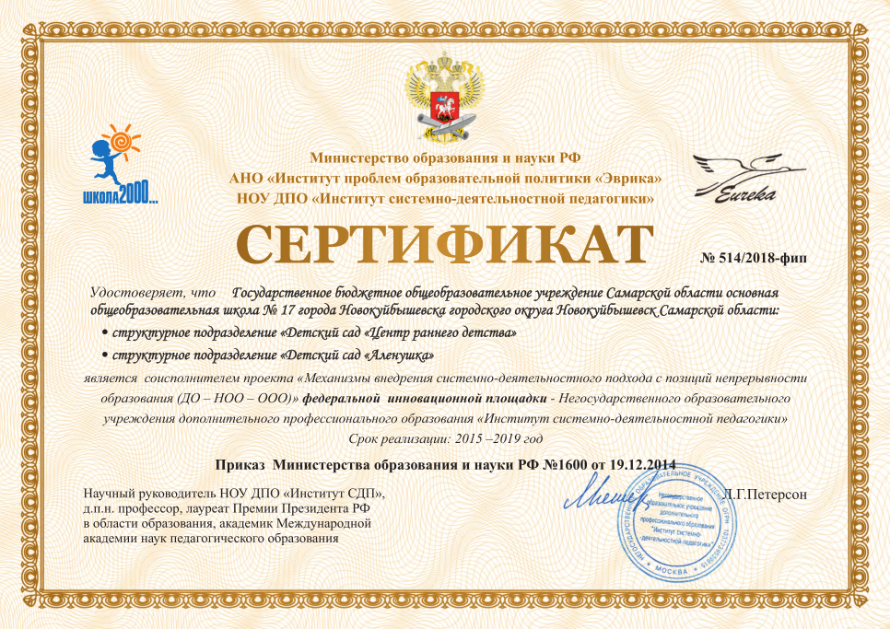

Slide 7
Цель: овладение педагогами ДОУ современными образовательными технологиями, обеспечивающими реализацию ФГОС.
Задачи:
Создать условия для реализации системно-деятельностного подхода в ДОУ
Постепенное внедрение системно-деятельностного подхода в образовательный процесс ДОУ
Обучение педагогов на курсах повышения квалификации по теме.

Slide 8
Система основных принципов
Принципы СДП | ФГОС ДО
Принцип психологической комфортности | 3.2.1; 3.2.5 (1)
Принцип деятельности | 1.4.4; 2.7; 3.2.1 (5); 3.2.5 (2)
Принцип минимакса | 1.3.1; 1.3.2; 1.6.4; 2.11.1
Принцип целостности | 1.4.6; 1.4.7; 1.6.5
Принцип вариативности | 1.6.7; 3.2.1 (6); 3.2.5 (2)
Принцип творчества | 1.2.4; 1.6.4; 2.4
Принцип непрерывности | 1.2.1; 1.6.3; 1.6.6

Slide 9
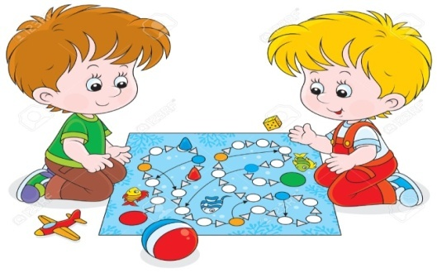
Технология «Ситуация»
Создать условия для того, чтобы сделать процесс приобретения знаний ребенком мотивированным;
Помогать ребенку сформировать у себя умения контроля и самоконтроля, оценки и самооценки
Учить ребенка самостоятельно ставить перед собой цель и находить пути, в том числе средства, ее достижения;

Slide 10
Технологическая карта НОД
Этапы | Деятельность педагога | Деятельность детей
1. Введение ситуацию | Прописывается текст (с прямой речью педагога) по сценарию + действия педагога | Прописывается текст (с возможной прямой речью детей) по сценарию + действия детей.
2. Актуализация знаний и умений
3. Затруднение в ситуации
4. «Открытие» нового знания (способа действия)
5. Включение нового знания в систему знаний и умений
6. Осмысление (итог)

Slide 11
Спасибо за внимание!

